Slide 1
Chào mừng thầy cô và các em!

Slide 2
Tiết 3

Slide 3
Chọn từ ngữ để hoàn thiện câu và viết câu vào vở
vui
tốt đẹp
vui
buồn bã
Vân rất (…) vì được đi chơi cùng các bạn.

Slide 4
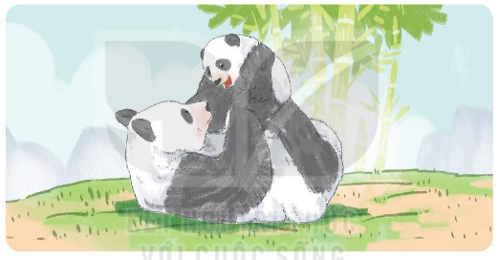
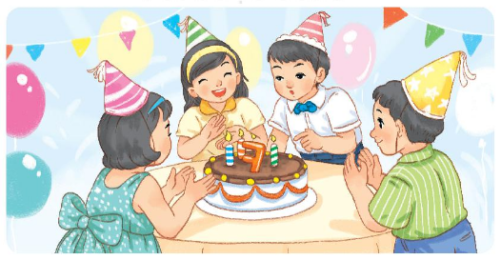
Quan sát tranh và dùng từ ngữ trong khung để nói theo tranh
chơi đùa
gấu
hát
sinh nhật

Slide 5







TRÒ CHƠI
Nhạc nền

Slide 6









Chọn từ thích hợp để điền vào chỗ trống:
“ Bạn bè (…) chúc mừng sinh nhật bạn Lan”
buồn bã
trêu đùa
đi ngủ
hát
Khi đến mỗi Slide, thầy cô
nhấp chuột trái 1 lần hoặc
phím mũi tên qua phải thì câu hỏi và đáp án sẽ tự xuất hiện.
Sau khi HS đưa ra đáp án qua Camera, thầy cô nhấp vào đáp án đúng để xác nhận đáp án.
Để chuyển sang câu hỏi tiếp theo, thầy cô nhấp phím mũi tên qua phải 2 lần hoặc
nhấp chuột trái 2 lần.

Slide 7
Chọn từ thích hợp để điền vào chỗ trống:
“ Voi con (…) để cảm ơn”
huơ vòi
Buồn bã
Chán nản
vui
Khi đến mỗi Slide, thầy cô
nhấp chuột trái 1 lần hoặc
phím mũi tên qua phải thì câu hỏi và đáp án sẽ tự xuất hiện.
Sau khi HS đưa ra đáp án qua Camera, thầy cô nhấp vào đáp án đúng để xác nhận đáp án.
Để chuyển sang câu hỏi tiếp theo, thầy cô nhấp phím mũi tên qua phải 2 lần hoặc
nhấp chuột trái 2 lần.

Slide 8
Chọn từ thích hợp để điền vào chỗ trống:
“ Nhật được nhận rất nhiều quà vào (…)”
Mẹ
Sinh nhật
Lớp học
Bố
Khi đến mỗi Slide, thầy cô
nhấp chuột trái 1 lần hoặc
phím mũi tên qua phải thì câu hỏi và đáp án sẽ tự xuất hiện.
Sau khi HS đưa ra đáp án qua Camera, thầy cô nhấp vào đáp án đúng để xác nhận đáp án.
Để chuyển sang câu hỏi tiếp theo, thầy cô nhấp phím mũi tên qua phải 2 lần hoặc
nhấp chuột trái 2 lần.

Slide 9
Chọn từ thích hợp để điền vào chỗ trống:
“ Quân rất (…) vì bị đau chân không đi lại được”
Vui mừng
Phấn khích
Buồn bã
Nhớ
Khi đến mỗi Slide, thầy cô
nhấp chuột trái 1 lần hoặc
phím mũi tên qua phải thì câu hỏi và đáp án sẽ tự xuất hiện.
Sau khi HS đưa ra đáp án qua Camera, thầy cô nhấp vào đáp án đúng để xác nhận đáp án.
Để chuyển sang câu hỏi tiếp theo, thầy cô nhấp phím mũi tên qua phải 2 lần hoặc
nhấp chuột trái 2 lần.

Slide 10

CẢM ƠN CÁC BẠN
ĐÃ GIẢI CỨU CHÚNG TỚ!

Slide 11
Tiết 4

Slide 12
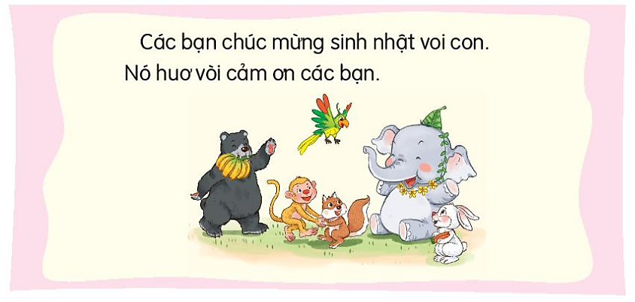
Nghe viết

Slide 13

7
Nghe viết
Các bạn chúc mừng sinh nhật voi con.
Nó huơ vòi cảm ơn các bạn.
Chú ý: Viết lùi đầu dòng, viết hoa chữ cái đầu cầu, kết thúc câu có dấu chấm
Cuối câu có dấu gì?
Cần chú ý gì khi viết chữ đầu câu?

Slide 14
Tìm trong hoặc ngoài bài đọc Sinh nhật của voi con từ ngữ có tiếng chứa vần oăc, oac, uơ, ưa

Slide 15
Ví dụ một số từ có chứa vần: oăc, oac, uơ, ưa
Ngúc ngoắc
Ngoác miệng
Huơ vòi
mưa

Slide 16
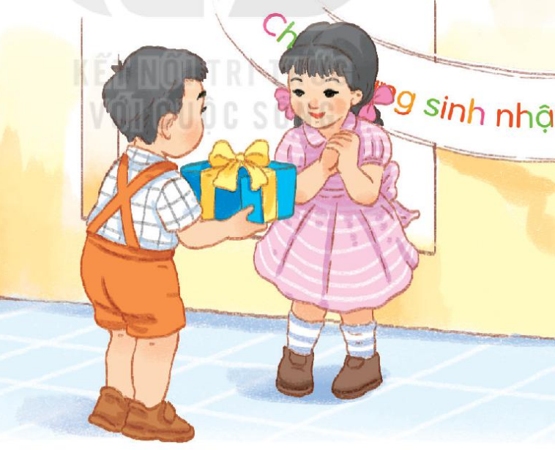
Nói lời chúc mừng sinh nhật một người bạn của em

Slide 17
Chào tạm biệt và hẹn gặp lại các em

